Slide 1

שיעור עברית לכיתה ג'
נושא השיעור: להיות ספרנ/ית
עם המורה: סיגי שם-טוב
Notes:
כתבו את המלל בהתאם ואת הציוד הדרוש.

Slide 2

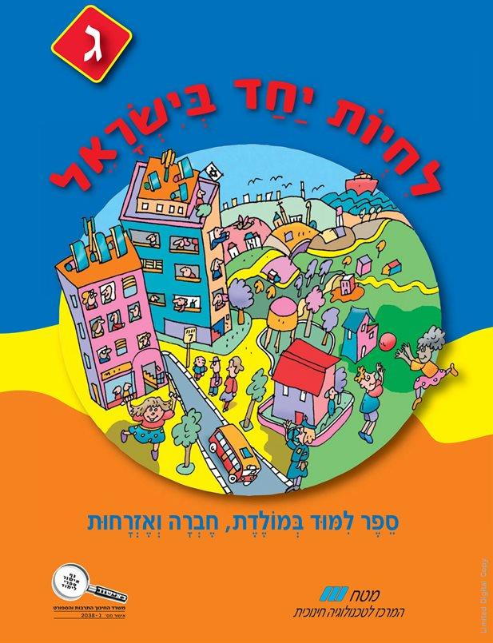

מה נלמד היום?
נכיר את תפקיד הספרנ/ית.
נכיר את השאלון ככלי לאיסוף מידע, נמיין שאלות, ונבחר שאלה מנחה.
ננתח את התשובות ונסיק מהן מסקנות.
נרחיב את נושא התפקידים והמקצועות אותו למדתם בשיעורי מולדת, חברה ואזרחות.
Notes:
משך השקף: 2 דקות
הציגו את עצמכם ואת מהלך השיעור:
מוזמנים לפנות בצורה אישית לתלמידים:
דוגמה לטקסט שייאמר בעל פה: "שלום, שמי___. אני מורה ל____ ממקום בארץ____. מה שלומכם? אני שמח/ה שהצטרפתם אליי", וכו'.
נושא השיעור ומה מטרתו:
דוגמה לטקסט שייאמר בעל פה: "בשיעור הזה נלמד על_________. הצטרפו אליי ויהיה לנו כיף. מוכנים? מתחילים!"
נתחיל ב…. (שלב פתיח השיעור)
נמשיך בלגלות (שלב הלימוד / הקניה - כתבו כאן שאלה מסקרנת שתיתן מענה על מטרת השיעור)
נתנסה ב… (שלב התרגול / התנסות)
נסכם (שלב סיכום השיעור)

Slide 3
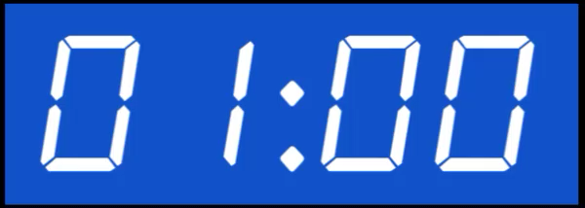



מה להביא לשיעור?
Notes:
למחוק שקופית זו אם אין בה צורך.
משך השקף: דקה
בשקף זה ודאו שכולם הצטיידו בעזרים הנדרשים (מומלץ שעזרים אלו יהיו גם אצלכם עבור הדגמה).
מחקו את המיותר או הוסיפו במידת הצורך (הקפידו על זכויות היוצרים).
זה הזמן להציג את כללי ההתנהגות בשיעור: בקשו מהלומדים לסגור חלונות של יישומים אחרים במחשב, להרחיק אמצעים מסיחים, להתיישב בחדר שקט, להניח כוס מים לידם, ובעיקר להתמקד במפגש.

Slide 4
בשיעורי מולדת, חברה ואזרחות למדו תלמידי כיתה ג' על תפקידים ומקצועות.
כל קבוצה בחרה בעל מקצוע, העמיקה את הידע עליו, ושיתפה את כל חברי הכיתה.
ילדי הכיתה החליטו לחקור את המקצוע באמצעות שאלון.
Notes:
הצגת סיפור המקרה. הקראה

Slide 5



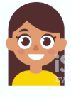
קבוצת כלנית
מור
נגה
ינאי
הדר
Notes:
https://www.istockphoto.com/vector/cartoon-children-avatar-set-gm827161338-134499043
זוהי קבוצת כלנית. ילדי הקבוצה אוהבים מאוד לקרוא, הם מבקרים בסיפרייה השכונתית לפחות פעם בשבוע ולכן הם בחרו לחקור את מקצוע הספרן /ית באמצעות שאלון.

Slide 6
מהו שאלון?
שאלון = סדרת שאלות
תוכן השאלות, ניסוחן וסדר הצגתן נקבע מראש.
Notes:
הקראה והסבר.

Slide 7
מהו שאלון?
שאלון = סדרת שאלות
תוכן השאלות, ניסוחן וסדר הצגתן נקבע מראש.
ש-א-ל
שאלון = ש-א-ל + ון
Notes:
במילה שאלון שורש המילה הוא ש.א.ל.
אתם ודאי מכירים מילים נוספות משורש זה כמו: שאלה,משאל, שאילתא- שאלה פומבית המופנית לרשות או גוף ציבורי,
המילה שאלון מורכבת משורש ש.א.ל.+ סיומת ון . (כמו המילה –תקנון- קובץ/סדרת תקנות.שאלון- קובץ / סדרת שאלות)

Slide 8
למה שאלון?
נקבל מידע מאנשים שונים ברחבי הארץ.
נוכל להפיץ אותו דרך הדואר האלקטרוני.
נוכל לגוון בסוגי השאלות.
נוכל לשאול מספר רב של אנשים בו זמנית.
Notes:
קבוצת כלנית מציגה את היתרונות שבשימוש בשאלון. הקראה +הסבר.
הרחבה:
ניתן לערוך שאלון באופן ישיר- פנים אל פנים, מקוון, טלפוני.
סוגיי שאלות – שאלה פתוחה/ סגורה, היגדים – מסכים או לא מסכים.

Slide 9
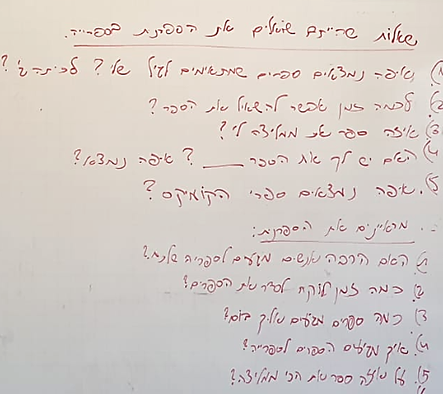
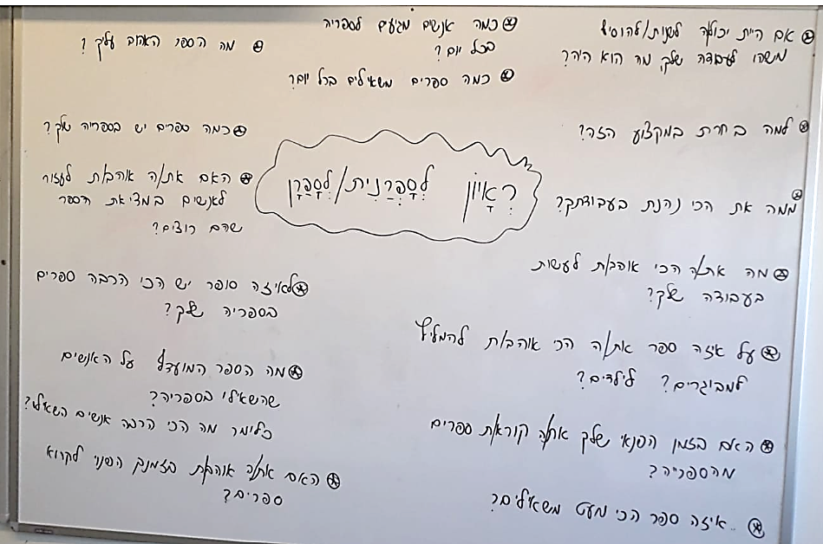
כל אחד מאיתנו ערך רשימת שאלות.
Notes:
כל אחד מאיתנו, מור, יניא , נגה והדר ערך רשימת שאלות.

Slide 10
מה עושים עם כל כך הרבה שאלות?
קראנו
השווינו
אספנו
Notes:
כתבנו הרבה מאוד שאלות. מה עושים?
קראנו את השאלות, השוונו – וראינו שיש שאלות שחוזרות על עצמן, אספנו את כל השאלות לרשימה אחת. ערכנו דיון ובחרנו שאלה מנחה.

Slide 11
שאלה מנחה
האם השאלה תעזור לנו להבין את תפקיד הספרנ/ית?
Notes:
בחרנו שאלה מנחה – האם השאלה שכתבנו תעזור לנו להבין את תפקיד / המקצוע של הספרנית? השאלה המנחה תסייע לנו לבדוק האם השאלה בשאלון היא הכרחית או לא.
בואו נתנסה בדוגמה

Slide 12
שאלות על בחירת המקצוע
האם השאלה תעזור לנו להבין את תפקיד הספרנ/ית?
מור: מדוע בחרת במקצוע זה?
הדר: מדוע בחרת להיות ספרנ/ית?
ינאי: למה נהיית ספרנ/ית?
תמונה זו מאת מחבר לא ידוע ניתן ברשיון במסגרת CC BY-SA
Notes:
כולנו כתבנו שאלות הקשורות בבחירת המקצוע. בדקנו מול השאלה המנחה וראינו כי השאלה על בחירת המקצוע היא אכן חשובה ותסייע לנו להבין את תפקיד הספרנ/ית.

Slide 13

שאלות על בחירת המקצוע
מור: מדוע בחרת במקצוע זה?
הדר: מדוע בחרת להיות ספרנ/ית?
ינאי: למה נהיית ספרנ/ית?
תמונה זו מאת מחבר לא ידוע ניתן ברשיון במסגרת CC BY-SA
Notes:
לאחר מכן בחרנו בניסוח הברור ביותר - השאלה "מדוע בחרת להיות ספרנ/ית?" היא מנוסחת היטב וברורה. מוזכר בה המקצוע ( ולא באיזכור רומז "זה")
דוגמה נוספת לשימוש בשאלה המנחה

Slide 14
שאלות נוספות
מהו הספר האהוב עליך?
מהו הספר עליו את/ה ממליצ/ה לקוראים?
היכן נמצאים ספרי הקומיקס?
תמונה זו מאת מחבר לא ידוע ניתן ברשיון במסגרת CC BY-SA
Notes:
ומה לגביי השאלות הללו? הקראת השאלות.

Slide 15
שאלות נוספות
מהו הספר האהוב עליך?
מהו הספר עליו את/ה ממליצ/ה לקוראים?
היכן נמצאים ספרי הקומיקס?
האם השאלה תעזור לנו להבין את תפקיד הספרנ/ית?
תמונה זו מאת מחבר לא ידוע ניתן ברשיון במסגרת CC BY-SA
Notes:
נעזרנו בשאלה המנחה ובדקנו האם שאלות אלה יסייעו לנו להבין טוב יותר את תפקיד הספרנית.
לאחר דיון הבנו ששאלות אלו לא יסייעו לנו ולכן החלטנו לוותר עליהן.

Slide 16
השאלות שבחרנו
מי בוחר את הספרים הנמצאים בספרייה?
מה הפעילות האהובה עליך בספרייה?
איך היית בונה את ספריית החלומות שלך?
אילו תכונות צריכות להיות לספרנית?
מי עוד עובד איתך בספרייה? מה תפקידו?
מה תפקידה של הספרנית?
מדוע בחרת להיות ספרנית?
Notes:
הקראה של השאלות.

Slide 17
השאלות שבחרנו
מה חשוב שספרנ/ית ידעו?
מה עוד קורה בספרייה?
מה עושה הספרנית כדי לעודד קריאה?
מה מכעיס אותך שקורה בספרייה?
מה עוד ניתן לעשות בסיפרייה מלבד להחליף ספרים?
האם אהבת לקרוא ספרים כשהיית ילד? אילו ספרים קראת?
תאר/י את הספרייה שלך.
Notes:
המשך הקראת השאלות.

Slide 18
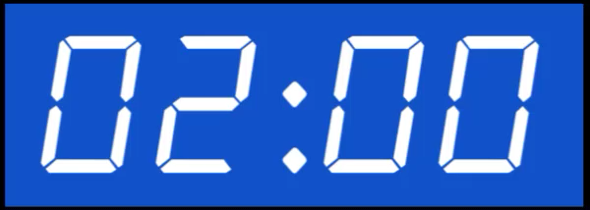
מיינו את השאלות
מה חשוב שספרנ/ית ידעו?
מה עוד קורה בספרייה?
מה עושה הספרנית כדי לעודד קריאה?
מה מכעיס אותך שקורה בספרייה?
מה עוד ניתן לעשות בסיפרייה מלבד להחליף ספרים?
האם אהבת לקרוא ספרים כשהיית ילד? אילו ספרים קראת?
תאר/י את הספרייה שלך.
מי בוחר את הספרים הנמצאים בספרייה?
מה הפעילות האהובה עליך בספרייה?
איך היית בונה את ספריית החלומות שלך?
אילו תכונות צריכות להיות לספרנית?
מי עוד עובד איתך בספרייה? מה תפקידו?
מה תפקידה של הספרנית?
מדוע בחרת להיות ספרנית?
Notes:
כפי שראינו בהגדרת השאלון- השאלות צריכות להיות מסודרות בסדר מסויים שעליו מחליטים מראש. בחרנו לארגן את השאלות בקבוצות. נבקש אתכם תלמידים למיין את השאלות לפי נושאים.

Slide 19
לא היה קל למיין את השאלות.
לאחר דיונים משותפים החלטנו.
גם אנחנו מיינו את השאלות לפי נושאים.
Notes:
הקראה

Slide 20
ספרייה
הספרנ/ית
פעולות
מה עוד קורה בספרייה?
מה הפעילות האהובה עליך בספרייה?
מה מכעיס אותך שקורה בספרייה?
מה עוד ניתן לעשות בספרייה מלבד להחליף ספרים?
איך היית בונה את ספריית החלומות שלך?
מי בוחר את הספרים הנמצאים בספרייה?
מי עוד עובד איתך בספרייה? מה תפקידו?
תאר/י את הספרייה שלך.
אילו תכונות צריכות להיות לספרנ/ית?
מדוע בחרת להיות ספרנ/ית?
מה חשוב שספרנ/ית ידעו?
האם אהבת לקרוא ספרים כשהיית ילד? אילו ספרים קראת?
מה עושה הספרנ/ית כדי לעודד קריאה?
מה התפקיד של הספרנ/ית?
Notes:
הנה המיון שלנו. הקראת הנושאים + דוגמה לשאלה מכל נושא.

Slide 21
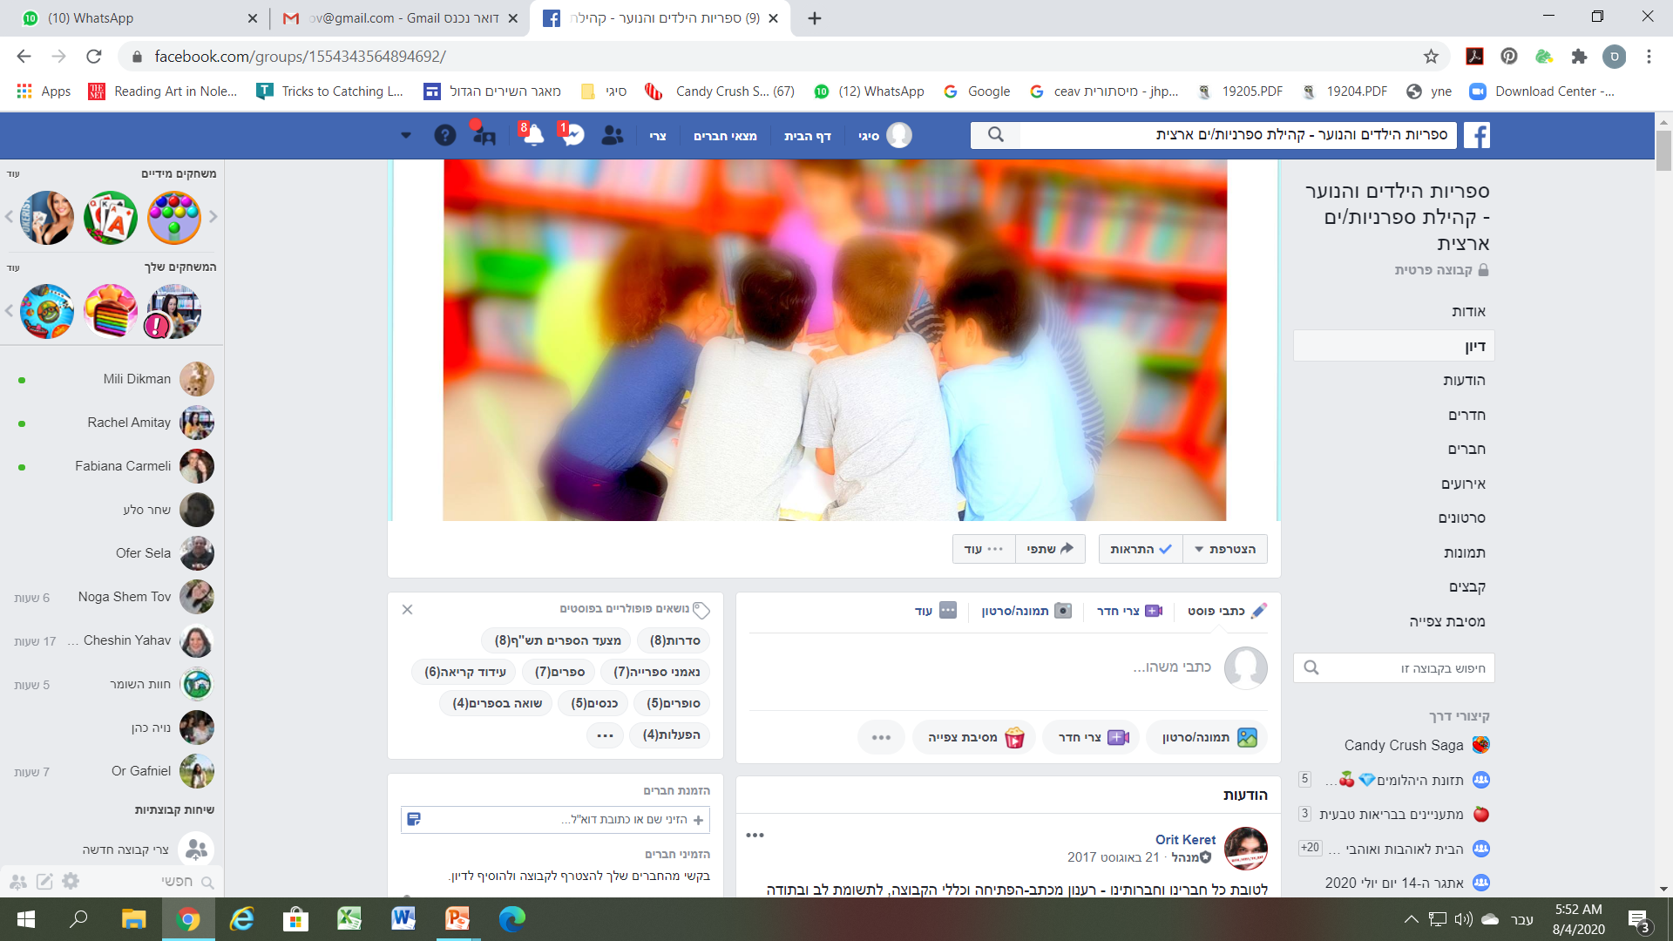
שלחנו את השאלון בקבוצת הפייסבוק
"ספריות הילדים והנוער – קהילת ספרניות / ספרנים"

Slide 22

Notes:
תודה לכל 32 הספרנים/יות שענו על השאלון

Slide 23
האם אהבת לקרוא ספרים כשהיית ילד/ה? אילו ספרים קראת?
מאוד אהבתי. ספרי קריאה של דבורה עומר, גלילה רון פדר, אריך קסטנר ואסתר שטרייט וורצל.
לא ממש קראתי.
לא קראתי הרבה בתור ילדה.
כן. מאוד. אהבתי ספרי הרפתקאות ובלשים.
כן מאוד, קראתי הכל.
כן. ספרי מתח והרפתקאות.
כן. מאוד. על ילדים והרפתקאות.
הכל, אבל בעיקר ספרים מציאותיים.
מאוד אהבתי לקרוא. סיפורים שמבוססים על אירועים היסטורים, סיפורים על חבורות ילדים.
אהבתי. נשים קטנות.
אהבתי מאוד, ספרים של סופרים ישראלים וקלאסיקות.
כן. קראתי כל מה שיכולתי וגם מה שהספרנית הרשתה לי מספרי המבוגרים.
כן. בהתחלה האחיות הגדולות שלי הקריאו לי, ואחר כך לבד ספרי מתח, הרפתקאות ובהמשך פילוסופיה.
לא ממש אהבתי.
Notes:
זו שאלה שסיקרנה אותנו מאוד. בחרנו לקרוא את התשובות לשאלה זו. לפניכם חלק מהתשובות שקיבלנו. קראו חלק מהתשובות ונסו לזהות – האם הספרנים/יות אהבו לקרוא? השהיה.

Slide 24
האם אהבת לקרוא ספרים כשהיית ילד/ה? אילו ספרים קראת?
מאוד אהבתי. ספרי קריאה של דבורה עומר, גלילה רון פדר, אריך קסטנר ואסתר שטרייט וורצל.
לא ממש קראתי.
לא קראתי הרבה בתור ילדה.
כן. מאוד. אהבתי ספרי הרפתקאות ובלשים.
כן מאוד, קראתי הכל.
כן. ספרי מתח והרפתקאות.
כן. מאוד. על ילדים והרפתקאות.
הכל, אבל בעיקר ספרים מציאותיים.
מאוד אהבתי לקרוא. סיפורים שמבוססים על אירועים היסטורים, סיפורים על חבורות ילדים.
אהבתי. נשים קטנות.
אהבתי מאוד, ספרים של סופרים ישראלים
כן. קראתי כל מה שיכולתי וגם מה שהספרנית הרשתה לי מספרי המבוגרים.
כן. בהתחלה האחיות הגדולות שלי הקריאו לי, ואחר כך לבד ספרי מתח, הרפתקאות ובהמשך פילוסופיה.
לא ממש אהבתי.
Notes:
ממבט ומסריקת התשובות ניתן לזהות כי רוב הספרנימ/יות אהבו לקרוא בצעירותם.

Slide 25
האם אהבת לקרוא ספרים כשהיית ילד/ה? אילו ספרים קראת?
מאוד אהבתי. ספרי קריאה של דבורה עומר, גלילה רון פדר, אריך קסטנר ואסתר שטרייט וורצל.
לא ממש קראתי.
לא קראתי הרבה בתור ילדה.
כן. מאוד. אהבתי ספרי הרפתקאות ובלשים.
כן מאוד, קראתי הכל.
כן. ספרי מתח והרפתקאות.
כן. מאוד. על ילדים והרפתקאות.
הכל, אבל בעיקר ספרים מציאותיים.
מאוד אהבתי לקרוא. סיפורים שמבוססים על אירועים היסטורים, סיפורים על חבורות ילדים.
אהבתי. נשים קטנות.
אהבתי מאוד, ספרים של סופרים ישראלים וקלאסיקות.
כן. קראתי כל מה שיכולתי וגם מה שהספרנית הרשתה לי מספרי המבוגרים.
כן. בהתחלה האחיות הגדולות שלי הקריאו לי, ואחר כך לבד ספרי מתח, הרפתקאות ובהמשך פילוסופיה.
לא ממש אהבתי.
לא ממש קראתי
לא קראתי הרבה בתור ילדה.
Notes:
הופתענו לראות שמעט מאוד ספרנים/יות לא אהבו לקרוא בצעירותם.

Slide 26
האם אהבת לקרוא ספרים כשהיית ילד/ה? אילו ספרים קראת?
28 ספרנים/יות אהבו לקרוא כשהיו ילדים.
4 ספרנים/יות לא אהבו לקרוא כשהיו ילדים.
מה ניתן ללמוד מתשובות אלו?
Notes:
מה ניתן להבין מהתשובות לשאלה זו על תפקיד הספרני/ת ? כתבו מסקנה על התפקיד במחברת.

Slide 27

האם אהבת לקרוא ספרים כשהיית ילד/ה? אילו ספרים קראת?
4 ספרנים/יות לא אהבו לקרוא כשהיו ילדים.
28 ספרנים/יות אהבו לקרוא כשהיו ילדים.
מה למדנו?
רוב הספרנים אהבו לקרוא ספרים בילדותם.
Notes:
המסקנה שכתבו תלמידי קבוצת כלנית היא - רוב הספרנים אהבו לקרוא ספרים בילדותם. כנראה ניתן למצוא קשר בין אהבה מגיל צעיר- אהבת הקריאה והספר למקצוע היום.

Slide 28
מדוע בחרת להיות ספרנ/ית?
כי חשבתי ששילוב של לאהוב ספרים ואנשים הולך מצוין בספריה.
כי זה חלק ממני, חלק ממי שאני: אני אוהב לקרוא, אוהב את עולם הספר,
כי אני אוהבת ספרים ואנשים וילדים שקוראים, רוצה להפגיש אותם את הספרים והקוראים.
אני מאד אוהבת לגרום לילדים ולאנשים שחושבים שהם לא אוהבים לקרוא למצוא ספר שייהנו ממנו ויקראו.
כי הספרייה מעוררת השראה ועניין מעבר לשגרתי והיומיומי ומפתחת ידע.
אני אוהבת ספרים, ואני מאוד אוהבת להמליץ על ספרים. כשהגעתי לעבוד בספריית ילדים, הרגשתי כאילו אני במקום המושלם שלי.
מקצוע שעוסק בספרות, השכלה וידע בשילוב טכנולוגיה ואנשים.
נו... ברור בגלל שאני אוהבת ספרים.
אוהבת לקרוא ספרים, את אווירת הספרייה, את האנשים שבאים לקרוא.
אהבת ספר ושקט.
כי מאז שאני זוכרת את עצמי הספרייה הייתה הבית השני שלי.
אוהב להרחיב את הידע שלי.
הקשר בין תקשורת בינאישית, העשרת הידע ושפה.
Notes:
השאלה הבאה אותה בדקנו- מדוע בחרת להיות ספרנ/ית
קראו את התשובות. נסו למצוא תשובות חוזרות.

Slide 29
מדוע בחרת להיות ספרנ/ית?
אהבת הקריאה והספר.
אהבת האדם.
הרחבת דעת.
Notes:
גם ילדי קבוצת כלנית בדקו את התשובות וראינו שרוב התשובות עוסקות באהבת הקריאה והספר, אח"כ אהבת האדם ואח"כ הרחבת הדעת.
איך גילנו זאת?

Slide 30
מדוע בחרת להיות ספרנ/ית?
כי חשבתי ששילוב של לאהוב ספרים ואנשים הולך מצוין בספריה.
כי זה חלק ממני, חלק ממי שאני: אני אוהב לקרוא, אוהב את עולם הספר.
כי אני אוהבת ספרים ואנשים וילדים שקוראים, רוצה להפגיש אותם את הספרים והקוראים.
אני מאד אוהבת לגרום לילדים ולאנשים שחושבים שהם לא אוהבים לקרוא למצוא ספר שייהנו ממנו ויקראו.
כי הספרייה מעוררת השראה ועניין מעבר לשגרתי והיומיומי ומפתחת ידע.
אני אוהבת ספרים, ואני מאוד אוהבת להמליץ על ספרים. כשהגעתי לעבוד בספריית ילדים, הרגשתי כאילו אני במקום המושלם שלי.
מקצוע שעוסק בספרות, השכלה וידע בשילוב טכנולוגיה ואנשים.
נו... ברור בגלל שאני אוהבת ספרים.
אוהבת לקרוא ספרים, את אווירת הספרייה, את האנשים שבאים לקרוא.
אהבת ספר ושקט.
כי מאז שאני זוכרת את עצמי הספרייה הייתה הבית השני שלי.
אוהב להרחיב את הידע שלי.
הקשר בין תקשורת בינאישית, העשרת הידע ושפה.
Notes:
קראנו את כל התשובות. מצאנו שהתשובה " אוהב ספרים" או "אוהבת לקרוא" חזרה במספר תשובות. בחרנו בכל התשובות להדגיש אותה באדום.

Slide 31
מדוע בחרת להיות ספרנ/ית?
כי חשבתי ששילוב של לאהוב ספרים ואנשים הולך מצוין בספריה.
כי זה חלק ממני, חלק ממי שאני: אני אוהב לקרוא, אוהב את עולם הספר.
כי אני אוהבת ספרים ואנשים וילדים שקוראים, רוצה להפגיש אותם את הספרים והקוראים.
אני מאד אוהבת לגרום לילדים ולאנשים שחושבים שהם לא אוהבים לקרוא למצוא ספר שייהנו ממנו ויקראו.
כי הספרייה מעוררת השראה ועניין מעבר לשגרתי והיומיומי ומפתחת ידע.
אני אוהבת ספרים, ואני מאוד אוהבת להמליץ על ספרים. כשהגעתי לעבוד בספריית ילדים, הרגשתי כאילו אני במקום המושלם שלי.
מקצוע שעוסק בספרות, השכלה וידע בשילוב טכנולוגיה ואנשים.
נו... ברור בגלל שאני אוהבת ספרים.
אוהבת לקרוא ספרים, את אווירת הספרייה, את האנשים שבאים לקרוא.
אהבת ספר ושקט.
כי מאז שאני זוכרת את עצמי הספרייה הייתה הבית השני שלי.
אוהב להרחיב את הידע שלי.
הקשר בין תקשורת בינאישית, העשרת הידע ושפה.
Notes:
קראנו שוב את התשובות ומצאנו כי כי בתשובות רבות חוזר ההיבט של אהבת האדם- לקרוא דוגמאות. הדגשנו זאת בתכלת.

Slide 32
מדוע בחרת להיות ספרנ/ית?
כי חשבתי ששילוב של לאהוב ספרים ואנשים הולך מצוין בספריה.
כי זה חלק ממני, חלק ממי שאני: אני אוהב לקרוא, אוהב את עולם הספר.
כי אני אוהבת ספרים ואנשים וילדים שקוראים, רוצה להפגיש אותם את הספרים והקוראים.
אני מאד אוהבת לגרום לילדים ולאנשים שחושבים שהם לא אוהבים לקרוא למצוא ספר שייהנו ממנו ויקראו.
כי הספרייה מעוררת השראה ועניין מעבר לשגרתי והיומיומי ומפתחת ידע.
אני אוהבת ספרים, ואני מאוד אוהבת להמליץ על ספרים. כשהגעתי לעבוד בספריית ילדים, הרגשתי כאילו אני במקום המושלם שלי.
מקצוע שעוסק בספרות, השכלה וידע בשילוב טכנולוגיה ואנשים.
נו... ברור בגלל שאני אוהבת ספרים.
אוהבת לקרוא ספרים, את אווירת הספרייה, את האנשים שבאים לקרוא.
אהבת ספר ושקט.
כי מאז שאני זוכרת את עצמי הספרייה הייתה הבית השני שלי.
אוהב להרחיב את הידע שלי.
הקשר בין תקשורת בינאישית, העשרת הידע ושפה.
Notes:
וגם אהבת הידע והרחבת הדעת היתה בחלק מהתשובות ואותה הדגשנו בירוק

Slide 33
מדוע בחרת להיות ספרנ/ית?
אהבת הקריאה והספר.
אהבת האדם.
הרחבת דעת.
מה ניתן ללמוד מתשובות אלו?
Notes:
ובכן- לאחר שעברנו על כל התשובות אלו הם הממצאים.

Slide 34
מדוע בחרת להיות ספרנ/ית?
אהבת הקריאה והספר.
אהבת האדם.
הרחבת דעת.
מה למדנו?
רוב הספרנים בחרו בתפקיד בגלל אהבתם לקריאה.
Notes:
מה ניתן להבין ? כתבו מסקנה על התפקיד במחברת.
הספרנים השתמשו במילה "אהבה" כשהסבירו את הבחירה שלהם להיות בתפקיד. המילה "אהבה/ אוהב....חזרה כ- 30 פעם.
ניתן לראות את הקשר בין אהבה כילדים – לקריא ולספר ובין בחירת המקצוע.

Slide 35
מהם התפקידים של הספרנ/ית?
כתבו מה, לדעתכם, ענו הספרנים?
Notes:
ועכשיו – נסו אתם לענות מהכרותכם עם הספרנ/ית בבית ספרכם, בספריה העירונית.

Slide 36
מהם התפקידים של הספרנ/ית?
לְהַמְלִיץ על ספרים.
לְשׂוֹחֵחַ עם אנשים.
לְשָׁרֵת את הקהל שמגיע לספרייה.
לְהַתְאִים ספר לאדם שרוצה לקרוא ספר.
Notes:
אלו מספר דוגמאות לפעולות שציינו הספרנים כשענו על השאלה. נקרא ביחד.
אספנו מהתשובות את שמות הפעולה והדגשנו אותם. הקראה רק של שמות הפעולה.

Slide 37
מהם התפקידים של הספרנ/ית?
לַעֲטֹף
לְמַיֵּן
לְהַדְבִּיק
לִיזֹם
לְקַטְלֵג
לִרְכֹּשׁ
לְיַעֵץ
לְעוֹדֵד
לְהַקְשִׁיב
לְסַיֵּעַ
לְתַוֵּךְ
לְתַקֵּן
לְהַדְרִיךְ
לַעֲזֹר
לְהַמְלִיץ
לְשׂוֹחֵחַ
לְשָׁרֵת
לְהַתְאִים
לַסַּדֵּר
לְנַהֵל
לִבְנוֹת
לְסַפֵּק
Notes:
הנה כל שמות הפעולה. הקראה.
חלק משמות הפעולה מאוד ברורים לי בהקשר לעבודת הספרנ/ית כמו למשל – לשוחח עם אנשים על ספרים, להמליץ להם על ספרים, לעטוף- ספרים,
אבל למה מתכוונים הספרנים כשהם אומרים – לעודד? ליזום? ,

Slide 38
מהם התפקידים של הספרנ/ית?
תפקיד הספרנ/ית לְעוֹדֵד...
תפקיד הספרנ/ית לְהַקְשִׁיב...
תפקיד הספרנ/ית לְהַדְבִּיק...
לתפקיד הספרנ/ית לִיזֹם...
לתפקיד הספרנ/ית לִרְכֹּש...
כתבו את ההמשך של המשפטים
Notes:
חשבו מה אומרת הפעולה לגביי הספרנים – משפט לעודד – את מה ? את מי?

Slide 39
מהם התפקידים של הספרנ/ית?
תפקיד הספרנ/ית לְעוֹדֵד את הילדים לקרוא.
תפקיד הספרנ/ית לְהַקְשִׁיב לבקשות של האנשים לגבי הספרים.
תפקיד הספרנ/ית לְהַדְבִּיק ספרים קרועים.
תפקיד הספרנ/ית לִיזֹם שעת סיפור, מפגש עם סיפור, מועדון קריאה, פעילויות העשרה.
תפקיד הספרנ/ית לִרְכֹּשׁ ספרים חדשים.
Notes:
מתוך תשובות הספרנים שקיבלנו.

Slide 40
מהם התפקידים של הספרנ/ית?
לַעֲטֹף
לְמַיֵּן
לְהַדְבִּיק
לְהַתְאִים
לִיזֹם
לְקַטְלֵג
לִרְכֹּשׁ
לְיַעֵץ
לְעוֹדֵד
לְהַקְשִׁיב
לְסַיֵּעַ
לְתַוֵּךְ
לְתַקֵּן
לְהַדְרִיךְ
לַעֲזֹר
לְהַמְלִיץ
לְשׂוֹחֵחַ
לְשָׁרֵת
לְהַתְאִים
לַסַּדֵּר
לְנַהֵל
לִבְנוֹת
לְסַפֵּק
מה למדנו?
תפקיד הספרנ/ית מגוון ועשיר, הוא כולל
מספר נרחב של פעולות הקשורות בקשר עם אנשים ובתחזוקת הספריה.
Notes:
נסכם מכך לךגביי תפקיד הספרנ/ית. – הקררא- מה למדנו.

Slide 41
אילו תכונות צריכות להיות לספרנ/ית?
Notes:
איסוף התשובות – עברנו על התשובות, הדגשנו את התכונות, מצאנו תכונות חוזרות, ערכנו רשימה של התכונות ובסוף ספרנו ויצרנו דיאגרמה. הסבר על הדיאגרמה.

Slide 42
אילו תכונות צריכות להיות לספרנ/ית?
אוהב אנשים
סבלני, רגוע
חיכן, מסביר פנים
מה ניתן ללמוד מתשובות אלו?

Slide 43
אילו תכונות צריכות להיות לספרנ/ית?
מה למדנו?
לתפקיד הספרנ/ית נדרשות תכונות הקשורות
ביחסים בין בני אדם וביכולת לפתח תקשורת טובה.
סבלני,רגוע, חייכן ומסביר פנים
אוהב אנשים
Notes:
הקראה של המסקנה – יצירת הקשר בין ההכללה –יחסים בין בני אדם - אוהב אנשים, תקשורת טובה- סבלני,רגוע, חייכן ומסביר פנים

Slide 44
תפקיד הספרנ/ית – סיכום
וכעת...
למדתי הרבה על התפקיד!
עלינו להכין קטע מידע ולשתף את תלמידי הכיתה.
גם אני למדתי הרבה דברים חדשים!

Slide 45
תפקיד הספרנ/ית – סיכום
רוב הספרנים אהבו לקרוא ספרים בילדותם.
רוב הספרנים בחרו בתפקיד בגלל אהבתם לקריאה.
תפקיד הספרנ/ית מגוון ועשיר, הוא כולל מספר נרחב של פעולות הקשורות בקשר עם אנשים ובתחזוקת הספריה.
לתפקיד הספרנ/ית נדרשות תכונות הקשורות ביחסים בין בני אדם וביכולת לפתח תקשורת טובה.

Slide 46
שאלות למחשבה ולדיון בכיתה
מה המידע החדש שלמדתם על תפקיד הספרנ/ית?
האם תרצו להיות ספרנ/ית? מדוע?
מהו האתגר הגדול העומד בפני הספרנ/ית?
Notes:
נקודות לדיון ומחשבה בכיתה. אפשר לדון עם חבר, אפשר לבחור שאלה ולפתוח קובץ שיתופי.

Slide 47
ספרים על קריאה, על ספרייה ועל ספרנים
עכבר הספרייה / דניאל קרק
אריה הספרייה / מישל קנודסן וקוין הוקס
הספרים המעופפים המופלאים של מר מוריס לסמור / ויליאם ג'ויס
גברת גרים אוהבת ספרים ( ואני לא!) / ברברה בּוֹטְנֶר
מדלן וכלבת הספריה/ פאפ ליסה
Notes:
מציגה ספרים-בנושא ספרים / ספרייה וקריאה. דגש על תפקיד הספרנ/ית בכל ספר.

Slide 48


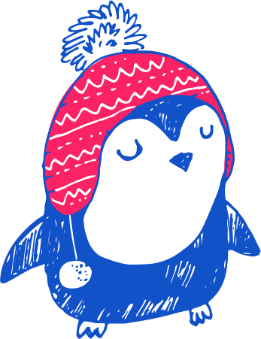
מסיימים ומסכמים
הרחבנו את נושא התפקידים ובעלי המקצוע משיעורי מולדת חברה ואזרחות.
הכרנו כלי לקבלת מידע – שאלון.
התנסינו ביצירת שאלון ובניתוח התשובות.
הרחבנו את הידע שלנו על תפקיד הספרני/ית.
Notes:
משך השקף: עד 5 דקות
סיכום ויציאה לתרגול. שלב זה יכלול סיכום של התוכן הנלמד תוך מענה על שאלות כמו: מה עשינו פה היום? מה למדנו? מומלץ לשלב אלמנטים חווייתיים כגון משחק מסכם, חידה, טיפ מיוחד להמשך הלמידה ועוד.

